Slide 1
Запитання
Які повідомлення називають мультимедійними?
Які програми для опрацювання мультимедійних об'єктів ви знаєте? Для чого призначені програвачі мультимедійних даних?
Які пристрої використовуються для створення і опрацювання мультимедійних повідомлень?

Slide 2
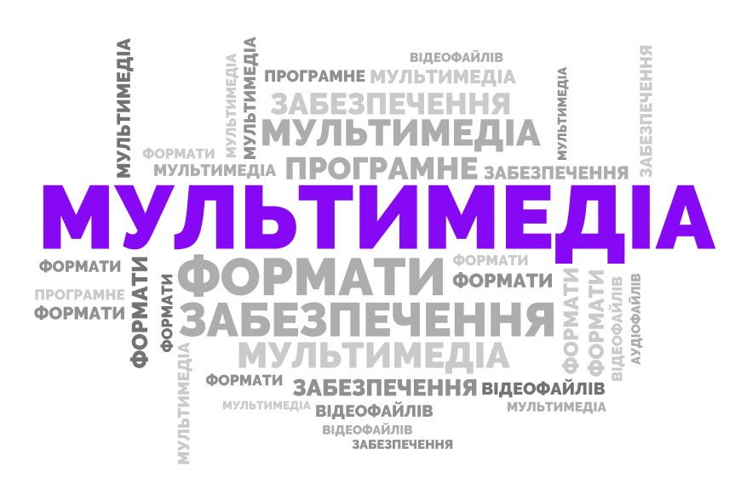

Slide 3
Формати аудіо- та відеофайлів. Програмне забезпечення для опрацювання об’єктів мультимедіа. Засоби перетворення аудіо- та відеоформатів.

Slide 4
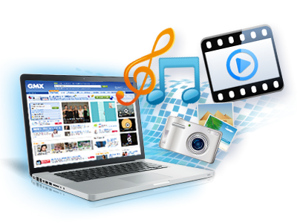
Дані мультимедіа
Ви вже знаєте, що об'єкти мультимедіа зберігаються у вигляді файлів, що містять мультимедійні дані.
Об’єкти мультимедіа:
Текст;
Графічні зображення (рухомі й нерухомі);
Аудіооб'єкти;
Відеооб'єкти.

Slide 5
Запитання:
1. Що таке формат файлу?
Для чого потрібне розширення імені файлу?
Які формати файлів та їх розширення імені вам вже відомі?

Slide 6
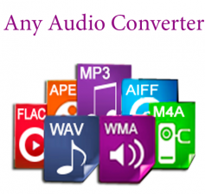
Завдання по групам
Дослідити формати аудіо- та відеофайлів.
2. Дослідити види програмного забезпечення.
Мережева папка /8 клас / презентація Формати файлів, програми

Slide 7
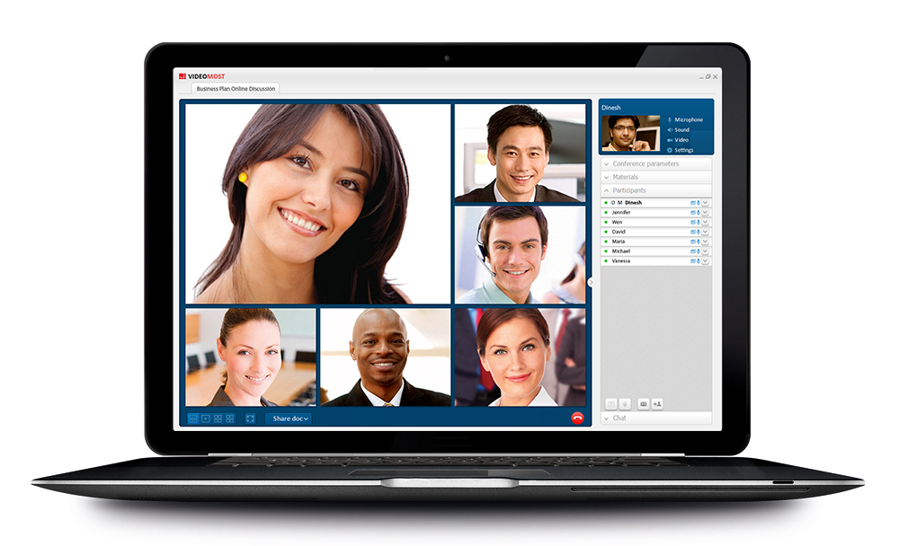
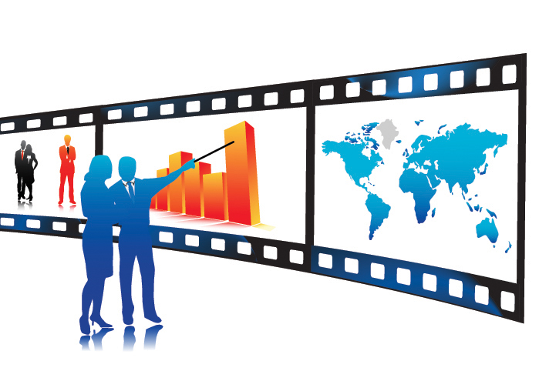
Захоплення аудіо-, відефрагментів
Використовуючи ці програми, можна записати звуковий коментар до презентації, відеоконференцію в Skype, веб-трансляцію спортивного змагання тощо.

Slide 8
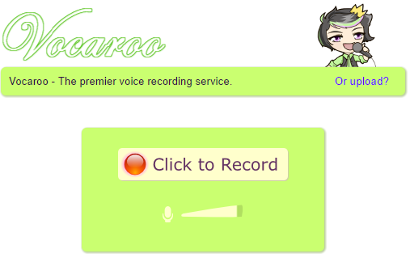
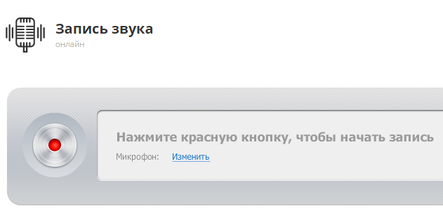
Захоплення аудіо-, відефрагментів
Можна також використати Інтернет-сервіси для запису та збереження звуку, наприклад:
http://vocaroo.com
http://online-voice-recorder.com

Slide 9

Алгоритм дій:
Для того щоб записати звукове повідомлення з використанням мікрофона, потрібно:
1
Підключити мікрофон або скористатися вбудованим
(у мобільних комп'ютерах).
2
Запустити програму запису звуку (наприклад,
3
Розпочати запис звуку вибором відповідної кнопки
(наприклад, Почати записування).
4
Проговорити в мікрофон потрібний текст.
5
Зупинити запис вибором відповідної кнопки
(наприклад, Зупинити записування).
Зберегти звукозапис в аудіофайлі в обраній вами папці.
6
Пуск ⇒ Усі програми ⇒ Стандартні ⇒ Звукозаписувач).

Slide 10
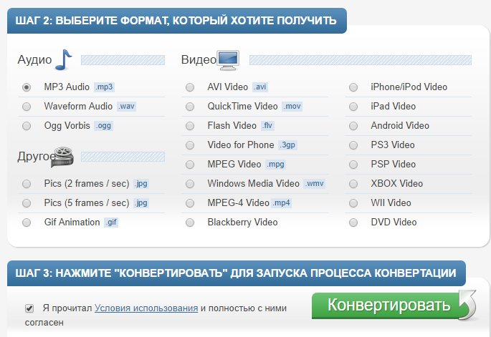
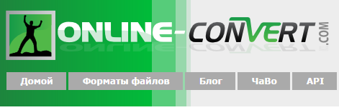
Захоплення аудіо-, відефрагментів
Також існують веб-версії конверторів як аудіо, так і відео, наприклад, на сайтах:
http://audio.online-convert.com
http://benderconverter.com

Slide 11
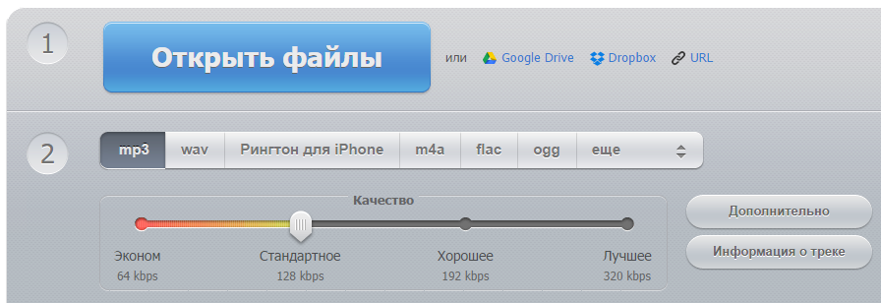
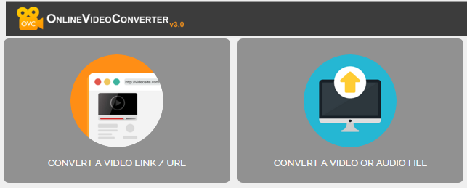
Захоплення аудіо-, відефрагментів
Веб-версії конверторів:
https://online-audio-converter.com
http:// www.onlinevideoconverter.com

Slide 12

Домашнє завдання:
Проаналізувати
§ 4.1, ст. 131-137
Запишіть у власному виконанні декламацію вірша Т. Г. Шевченка «Думи мої, думи мої…».

